Slide 1
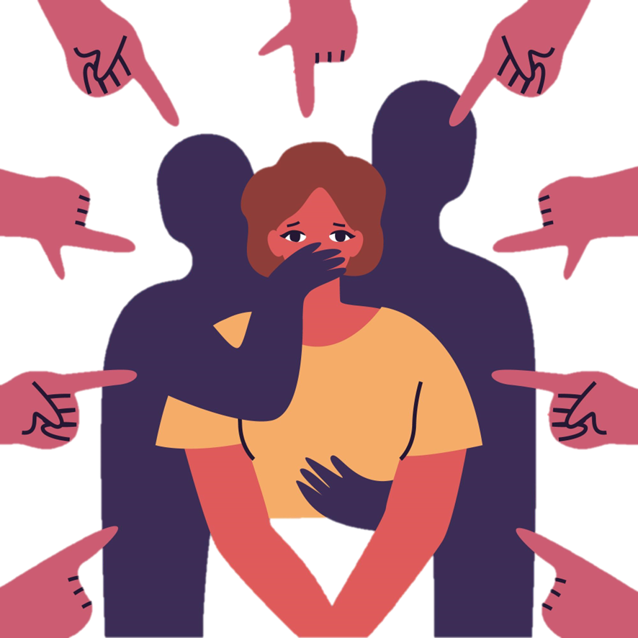
¿SOMOS LOS HOMBRES Y LAS MUJERES IGUALES?
Carlota Cepedano Malarría
Pilar García Fernández
Salesianos Atocha

Slide 2
ROLES Y ESTEREOTIPOS PARA CADA SEXO
HOMBRE | MUJER
Fuerte Racional Duro Infiel Independiente Competitivo Social Exitoso Reservado Activo | Débil Emocional Sensible Fiel Dependiente Colaboradora Familiar Abnegada Cariñosa Pasivo
→ Estas categorías nos limitan y condicionan, hacen que hombres y mujeres queden sujetos a mandatos de género que inducen los comportamientos.

Slide 3
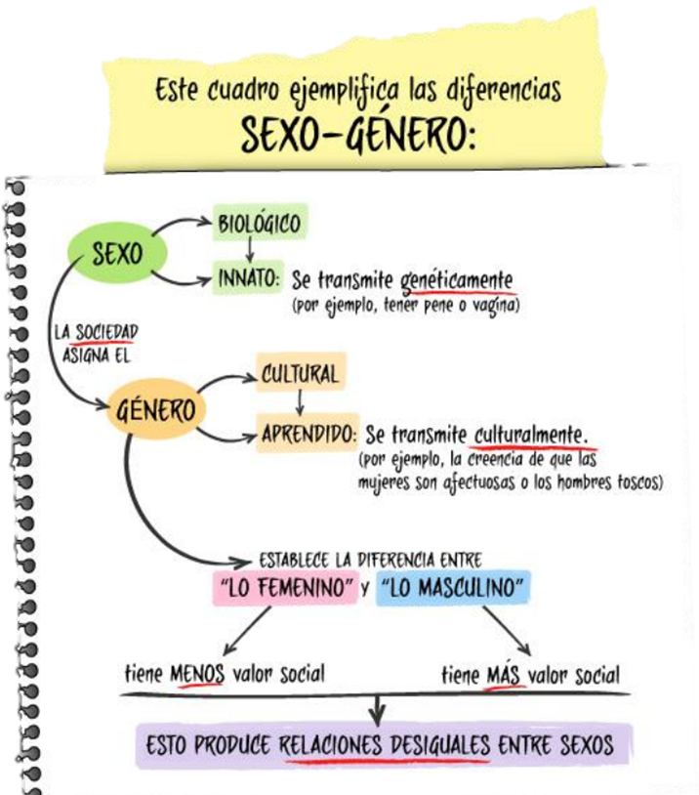
DIFERENCIA ENTRE SEXO Y GÉNERO

Slide 4
https://www.youtube.com/watch?v=NCM4yf-R1NE
El machismo en la España de los 90

Slide 5
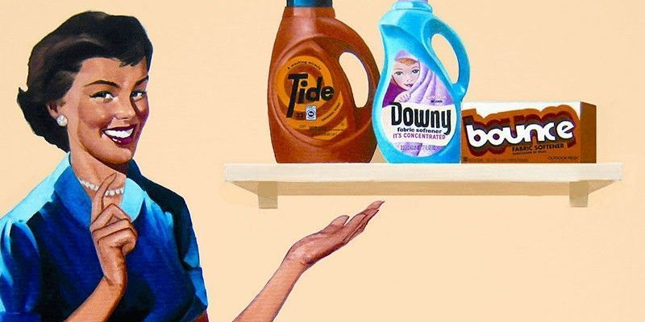
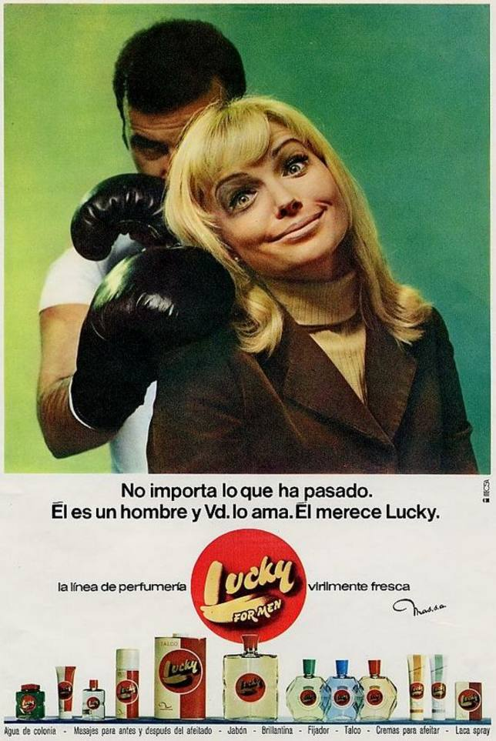
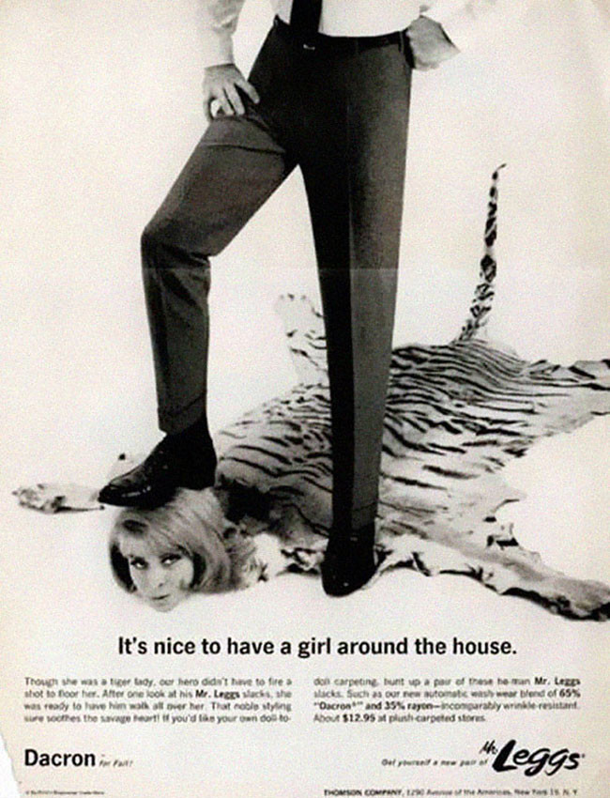
LOS MEDIOS DE COMUNICACIÓN
Notes:
https://www.youtube.com/watch?v=BMUJ8EA7Tl4
https://www.youtube.com/watch?v=y9ZccFN9ZEA
https://www.youtube.com/watch?v=whhifTrK9UE
https://marketing4ecommerce.net/top-los-anuncios-machistas-mas-emblematicos-de-la-historia-publicitaria/

Slide 6
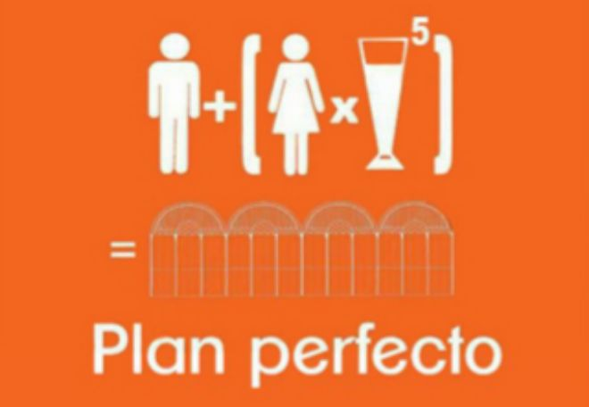
LOS MEDIOS DE COMUNICACIÓN
Notes:
https://www.youtube.com/watch?v=BMUJ8EA7Tl4
https://www.youtube.com/watch?v=y9ZccFN9ZEA
https://www.youtube.com/watch?v=whhifTrK9UE
https://marketing4ecommerce.net/top-los-anuncios-machistas-mas-emblematicos-de-la-historia-publicitaria/

Slide 7
MITOS SOBRE LA VIOLENCIA MACHISTA
MITO
REALIDAD
Las mujeres interponen denuncias falsas para obtener beneficios económicos y quedarse con la casa
El número de denuncias falsas es de un 0,01 % según la Memoria 2014 del Consejo General del Poder Judicial. Existen más denuncias falsas en cualquier otro delito tipificado en el Código Penal que en el de violencia machista

Slide 8
MITOS SOBRE LA VIOLENCIA MACHISTA
MITO
REALIDAD
El maltrato a las mujeres sólo se da en familias de bajos ingresos, bajo nivel cultural y algunas etnias.
Afecta a mujeres de toda condición independientemente del status económico, social, nivel educativo o etnia a la que pertenezcan

Slide 9
MITOS SOBRE LA VIOLENCIA MACHISTA
MITO
REALIDAD
En menos del 1 % de los agresores existe enfermedad mental. Lo que sí está demostrado es que, tras sufrir maltrato, un alto porcentaje de las mujeres puede padecer problemas psicológicos
El maltrato a las mujeres es fruto de algún tipo de enfermedad mental

Slide 10
MITOS SOBRE LA VIOLENCIA MACHISTA
MITO
REALIDAD
El consumo de alcohol u otras drogas es la causa de las conductas violentas
Estos factores pueden actuar como desencadenantes o como excusas, pero jamás son la causa. Hay muchos hombres que beben y toman drogas y no maltratan, y hay maltratadores que ni beben, ni consumen drogas

Slide 11
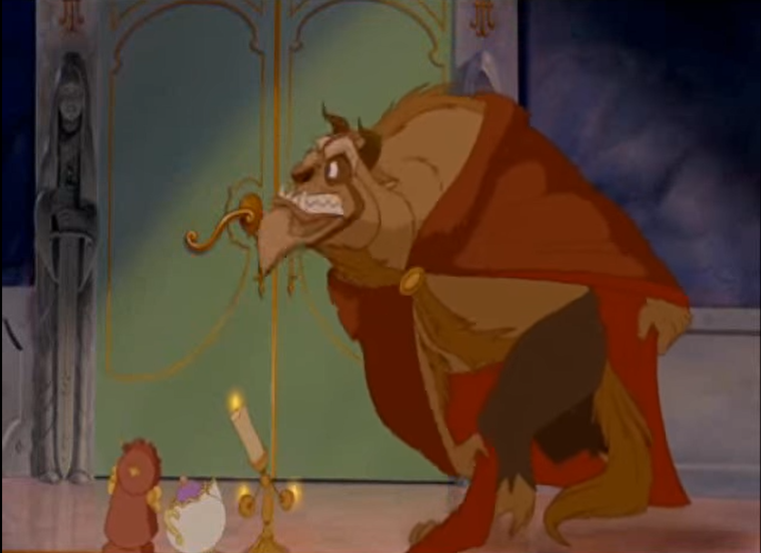
La Bella y la Bestia
Notes:
https://www.youtube.com/watch?v=8idpz9s38yg

Slide 12
https://lab.rtve.es/8m-machismo-adolescencia/?fbclid=IwAR2cE2QT-GsCA_bISVRk7PpaFITXA56sWkxmXnHpbuZXay3TgnBf1SdGIsE

Slide 13
49
12
Mujeres asesinadas por Violencia de Género en lo que llevamos de año
Mujeres asesinadas por Violencia de Género en 2022
1.403
Mujeres asesinadas por Violencia de Género en el siglo XXI

Slide 14
Gráfico de mujeres asesinadas por VG en el siglo XXI

Slide 16
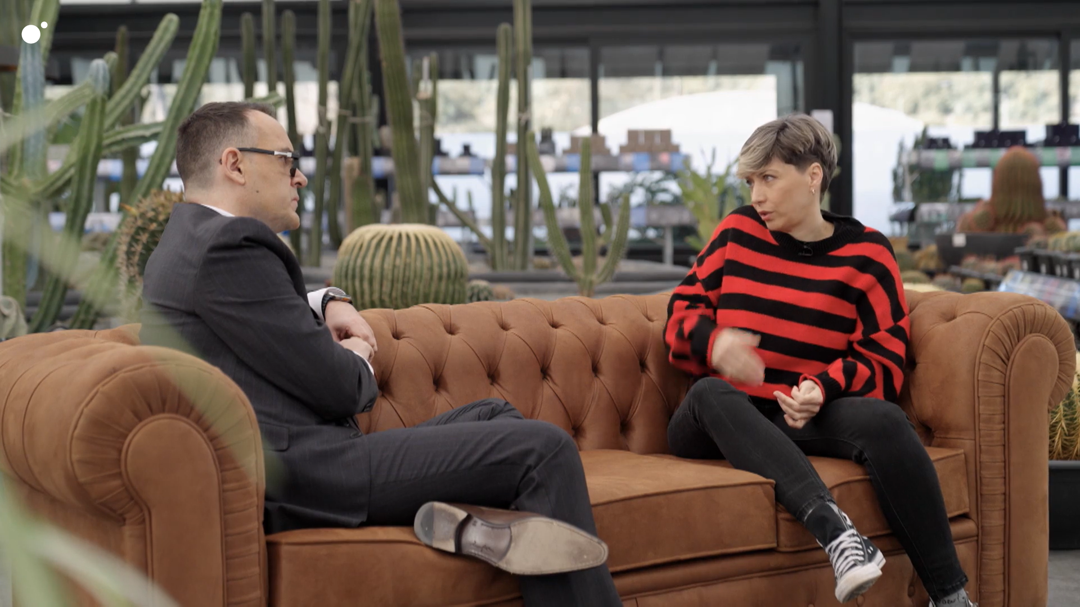
VÍDEO ENTREVISTA
Notes:
https://www.cuatro.com/viajandoconchester/20230221/fayna-bethencourt-maltrato-carlos-navarro-yoyas_18_08798815.html

